Slide 1
よく しますか。
Genki Textbook pg 99
Saying how often

Slide 2
まいにち
よく
ときどき
あまり
ぜんぜん
everyday
often
sometimes
not much
not at all

Slide 3
Positive frequency
まいにち よく ときどき
POSITIVE FREQENCY THINGを ACTION VERB
まいにち うどんを たべます。
I eat Udon everyday.
POSITIVE FREQUENCY THINGに MOVEMENT VERB
よく ぎんこうに いきます。
I often go to the bank.

Slide 4
Negative frequency
あまり ぜんぜん
NEGATIVE FREQENCY THINGを VERBません
あまり うどんを たべません。
I don’t eat Udon much.
NEGATIVE FREQUENCY THINGに MOVEMENT VERBません
ぜんぜん ぎんこうに いきません。
I don’t go to the bank at all.

Slide 5
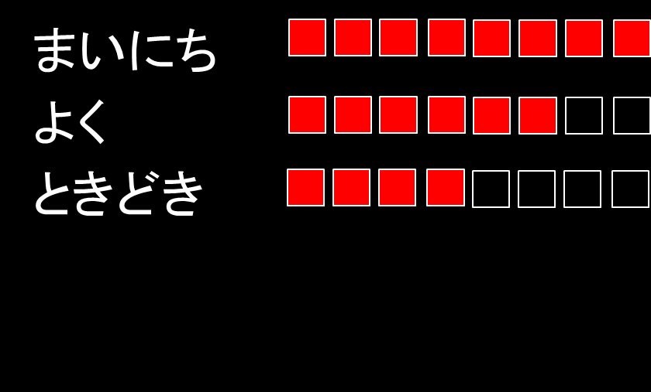
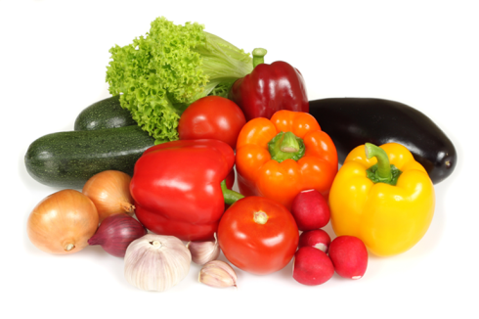
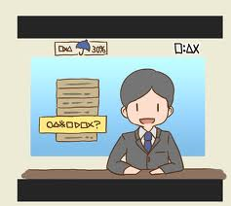
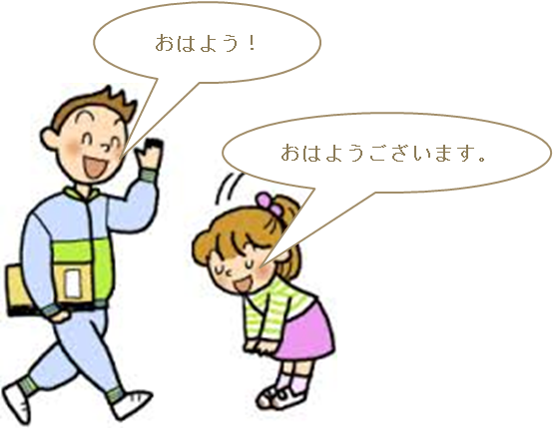
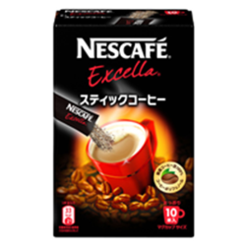
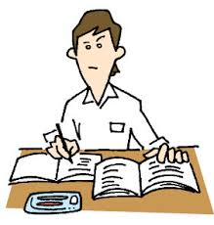
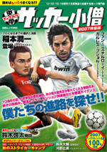
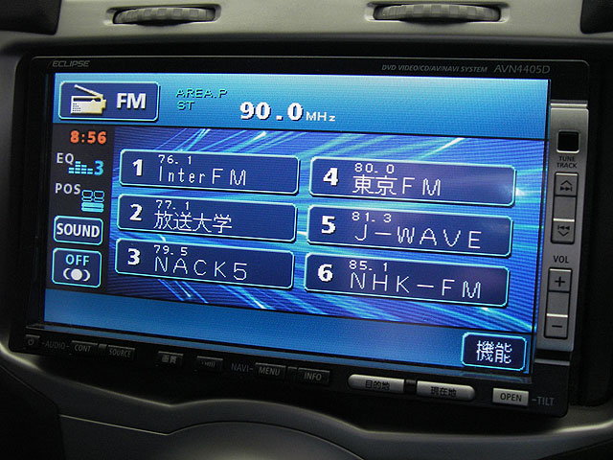
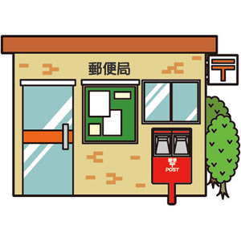
よく THINGを VERBますか。
POS FREQUENCY THINGを VERBます。

Slide 6
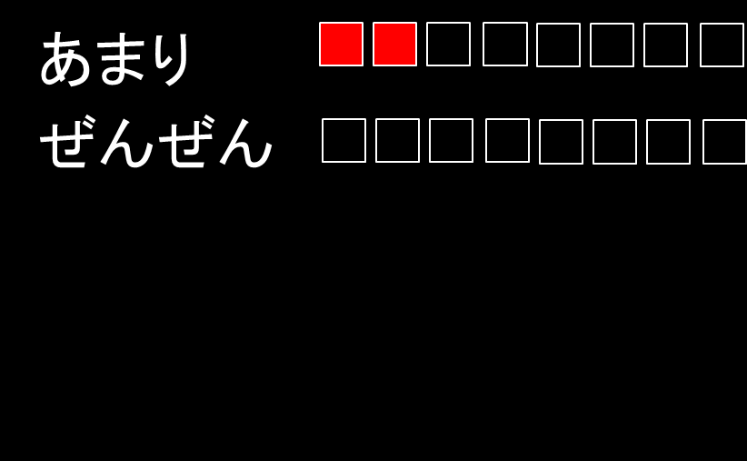
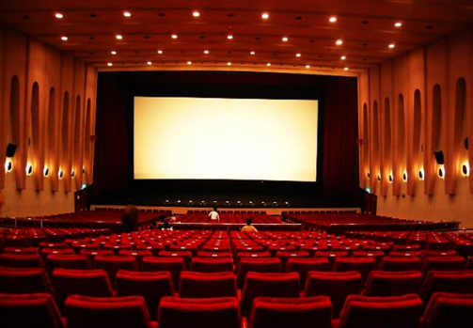
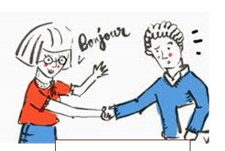
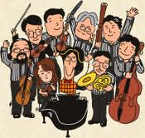
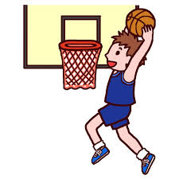
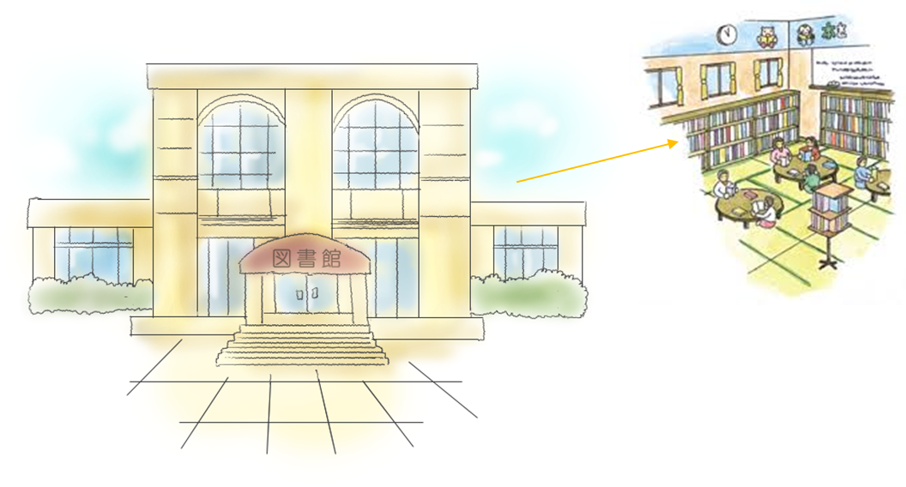
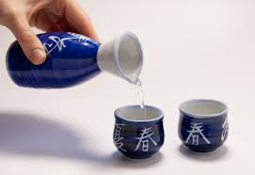
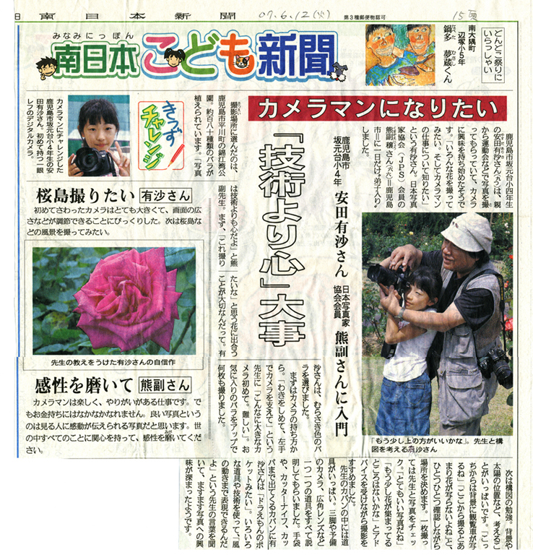
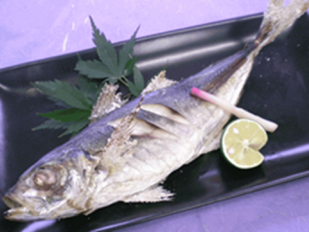
よく THINGを VERBますか。
NEG FREQUENCY THINGを VERBません。

Slide 7
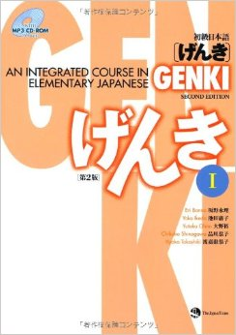
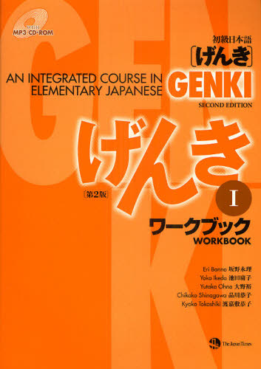
Genki Textbook pg 99 #IV
Genki Textbook pg100 #V (C)
Workbook pg 32
Workbook pg 34 #C (listening)

